Slide 1

NOSQL
MONGODB
Nguyễn Thị Hải Hà – 22520372
Nguyễn Thị Thanh Hiếu – 22520443
Nguyễn Hồng Nhật Long - 22520816
Phạm Đức Mạnh - 22520852

Slide 2
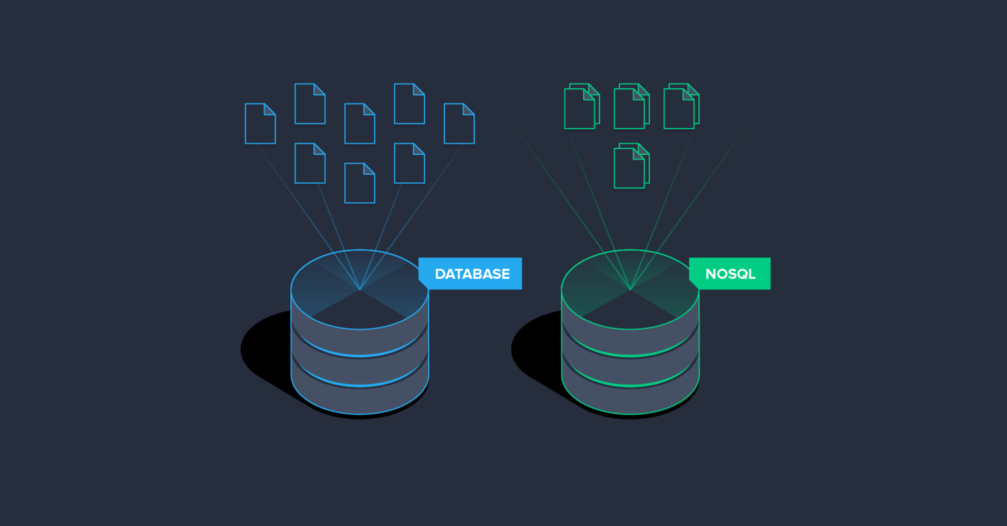


NoSQL là gì?
NoSQL (viết tắt của “Not Only SQL” – không chỉ là SQL) là một nhóm các hệ quản trị cơ sở dữ liệu phi quan hệ, lưu trữ và truy xuất dữ liệu theo cách khác biệt so với cơ sở dữ liệu quan hệ (RDBMS).

Slide 3


CÁC LOẠI NOSQL
NoSQL không có một kiến trúc duy nhất. Dựa trên cách tổ chức dữ liệu, NoSQL được chia làm 4 loại chính
1
Document-Based
2
Key-ValuKey-Value Store e Store
3
Column-Family
4
Graph-Based

Slide 4


ƯU ĐIỂM CỦA NOSQL
Cost-effectiveness
Phân phối tài nguyên linh hoạt, giảm chi phí và hiệu quả.
Hầu hết NoSQL hỗ trợ tự động nhân bản dữ liệu trên nhiều máy chủ
Replication
Không yêu cầu lược đồ cố định, dễ dàng thay đổi cấu trúc dữ liệu.
NoSQL cho phép lưu trữ và xử lý dữ liệu nhanh chóng
Flexibility
Speed

Slide 5





GIỚI THIỆU
MongoDB là một cơ sở dữ liệu dạng tài liệu (document database), cung cấp:
  Tính linh hoạt và khả năng mở rộng cao
  Khả năng truy vấn mạnh mẽ
  Chỉ mục (indexing) hiệu quả

Slide 6

  Ad hoc query: Hỗ trợ truy vấn theo trường, phạm vi, biểu thức chính quy (regex), trả về toàn bộ hoặc một phần document
  Indexing: Tạo nhiều loại chỉ mục như: đơn trường, nhiều trường (compound), mảng (multikey), văn bản, không gian địa lý, hash
  Replication: Hỗ trợ replica set – có nhiều bản sao dữ liệu; nếu server chính bị lỗi, tự động chuyển đổi sang server phụ
  Document-oriented: Lưu trữ dưới dạng key-value trong BSON giúp linh hoạt hơn bảng RDBMS
  Scalability: Hỗ trợ sharding – phân tán dữ liệu qua nhiều server giúp xử lý dữ liệu lớn hiệu quả
  Aggregation: Tương tự GROUP BY trong SQL giúp xử lý và tính toán dữ liệu tập hợp
  Load balancing: Cân bằng tải đọc/ghi nhờ replica set và sharded cluster
  Batch processing: Hỗ trợ xử lý hàng loạt qua các phương pháp như ghi bulk – giúp giảm chi phí mạng và tăng tốc độ
TÍNH NĂNG
TÍNH NĂNG

Slide 7
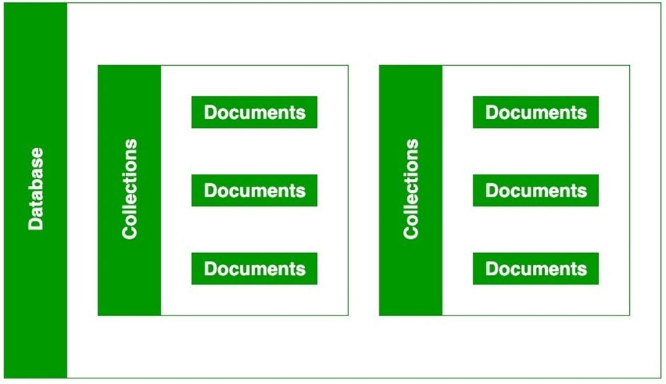
KIẾN TRÚC HỆ THỐNG
Document
Là đơn vị lưu trữ nhỏ nhất, tương đương row trong RDBMS.
Dữ liệu dưới dạng cặp key-value, cấu trúc linh hoạt, không bắt buộc giống nhau giữa các document.
Collection
Là tập hợp các document, tương đương table trong RDBMS.
Không có schema cố định, document bên trong có thể khác nhau về cấu trúc.
Database
Là vùng lưu trữ chứa nhiều collection.
Một MongoDB server có thể có nhiều database, số lượng chỉ bị giới hạn bởi tài nguyên hệ thống.

Slide 8


WHY?
MongoDB là cơ sở dữ liệu hướng tài liệu, cho phép lưu trữ linh hoạt cả dữ liệu có và không có cấu trúc, dễ dùng với các ngôn ngữ lập trình hiện đại. Nhờ kiến trúc scale-out, MongoDB hỗ trợ mở rộng tốt theo chiều ngang và dọc, phù hợp với các ứng dụng cần phát triển nhanh, quy mô lớn và thay đổi thường xuyên.

Slide 9
WHEN?
  Cần tích hợp dữ liệu đa nguồn: MongoDB phù hợp khi cần kết hợp dữ liệu từ nhiều hệ thống khác nhau nhờ mô hình dữ liệu linh hoạt.
  Dữ liệu phức tạp và thay đổi thường xuyên: Hỗ trợ tốt cấu trúc lồng nhau, dễ thích ứng khi dữ liệu thay đổi.
  Ứng dụng cần hiệu năng cao: Xử lý tốt khối lượng lớn dữ liệu và giao dịch nhờ khả năng mở rộng ngang.
  Triển khai linh hoạt: Có thể chạy cục bộ, trong trung tâm dữ liệu hoặc trên đám mây (MongoDB Atlas).
  Hỗ trợ phát triển linh hoạt: Lập trình viên dễ làm chủ dữ liệu, cộng tác nhóm hiệu quả hơn.

Slide 10

ƯU ĐIỂM
NHƯỢC ĐIỂM
Hạn chế về giao dịch (Transactions)
Dễ sử dụng cho lập trình viên
Tính nhất quán dữ liệu chưa mạnh
Hiệu quả
Không hỗ trợ JOIN như SQL
Schema linh hoạt
Sử dụng nhiều bộ nhớ (RAM)
Ngôn ngữ truy vấn đơn giản
Tốn dung lượng lưu trữ
Hỗ trợ cloud tốt (Cloud-native)
Hạn chế về chỉ mục
Chi phí triển khai

Slide 11
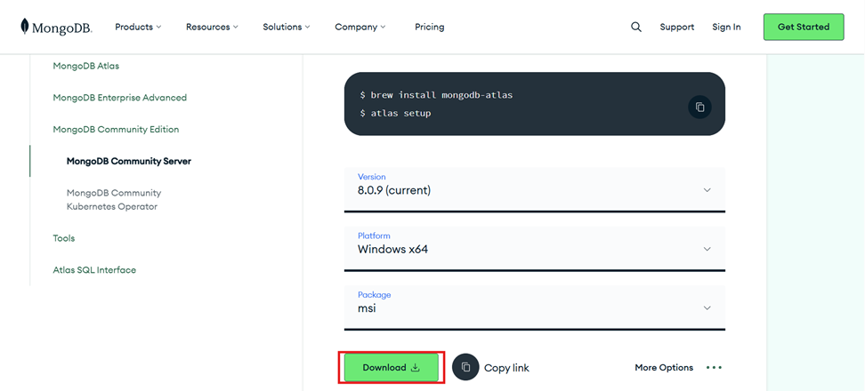
CÀI ĐẶT
Download MongoDB Community Server về máy theo đường link: https://www.mongodb.com/try/download/community.

Slide 12
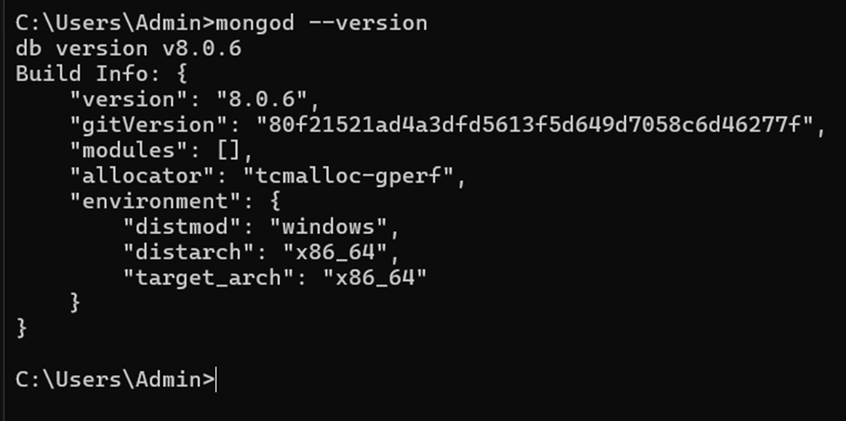
CÀI ĐẶT
Chạy MongoDB Server (mongod)

Slide 13
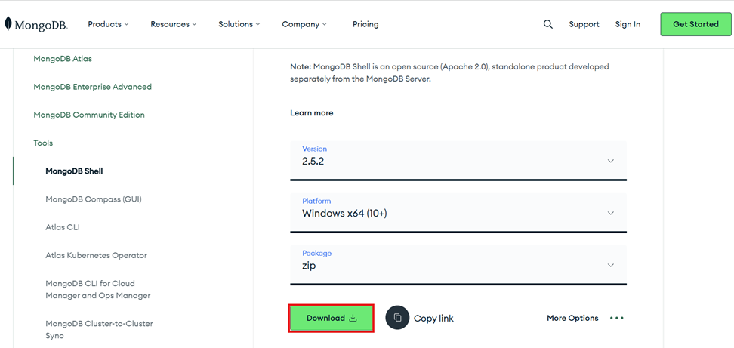
CÀI ĐẶT
Download MongoDB Shell về máy theo đường link: https://www.mongodb.com/try/download/community..

Slide 14
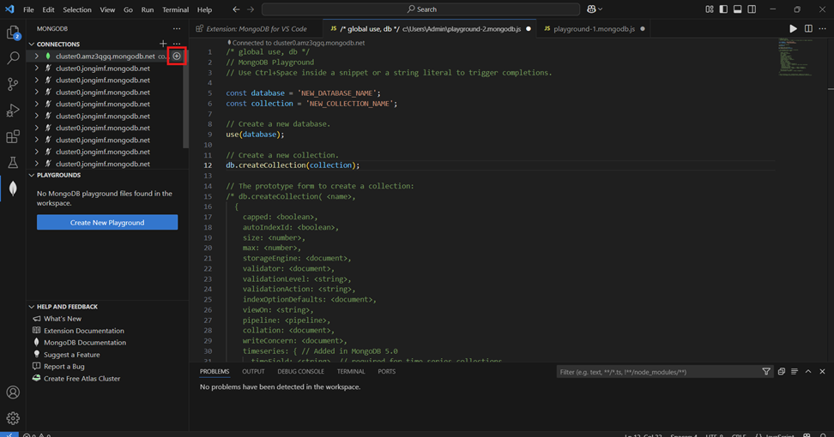
TẠO DATABASE
Sau khi kết nối thành công vào project, ta nhấn dấu “+” để tạo database, VS Code sẽ hiển thị giao diện như hình bên dưới.

Slide 15

THANK YOU!
https://www.mongodb.com

